Slide 1


图形的位置
R·六年级下册

Slide 2
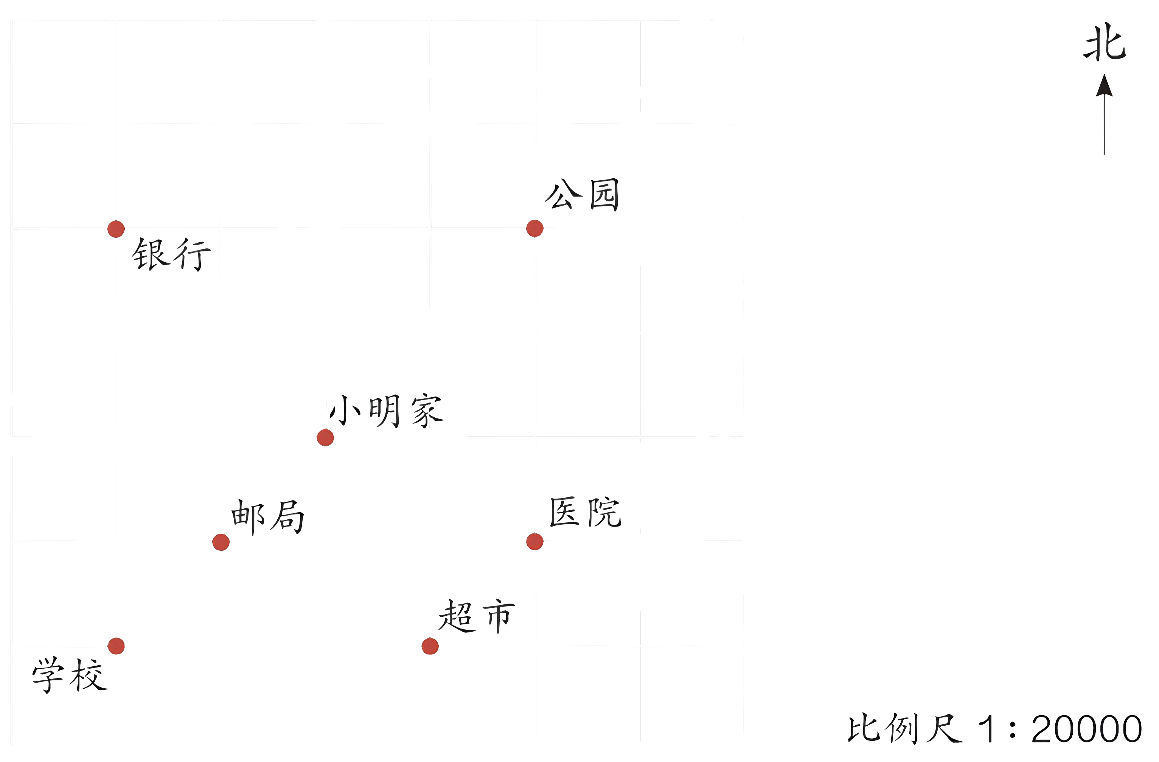

回顾整理
这是小明家所在街区的平面图。
从中你得到了哪些数学信息？

Slide 3

如果我想以学校为中心，准确找到小明家的位置，可以怎样确定位置？
用数对确定位置
用方向和距离确定位置

Slide 4
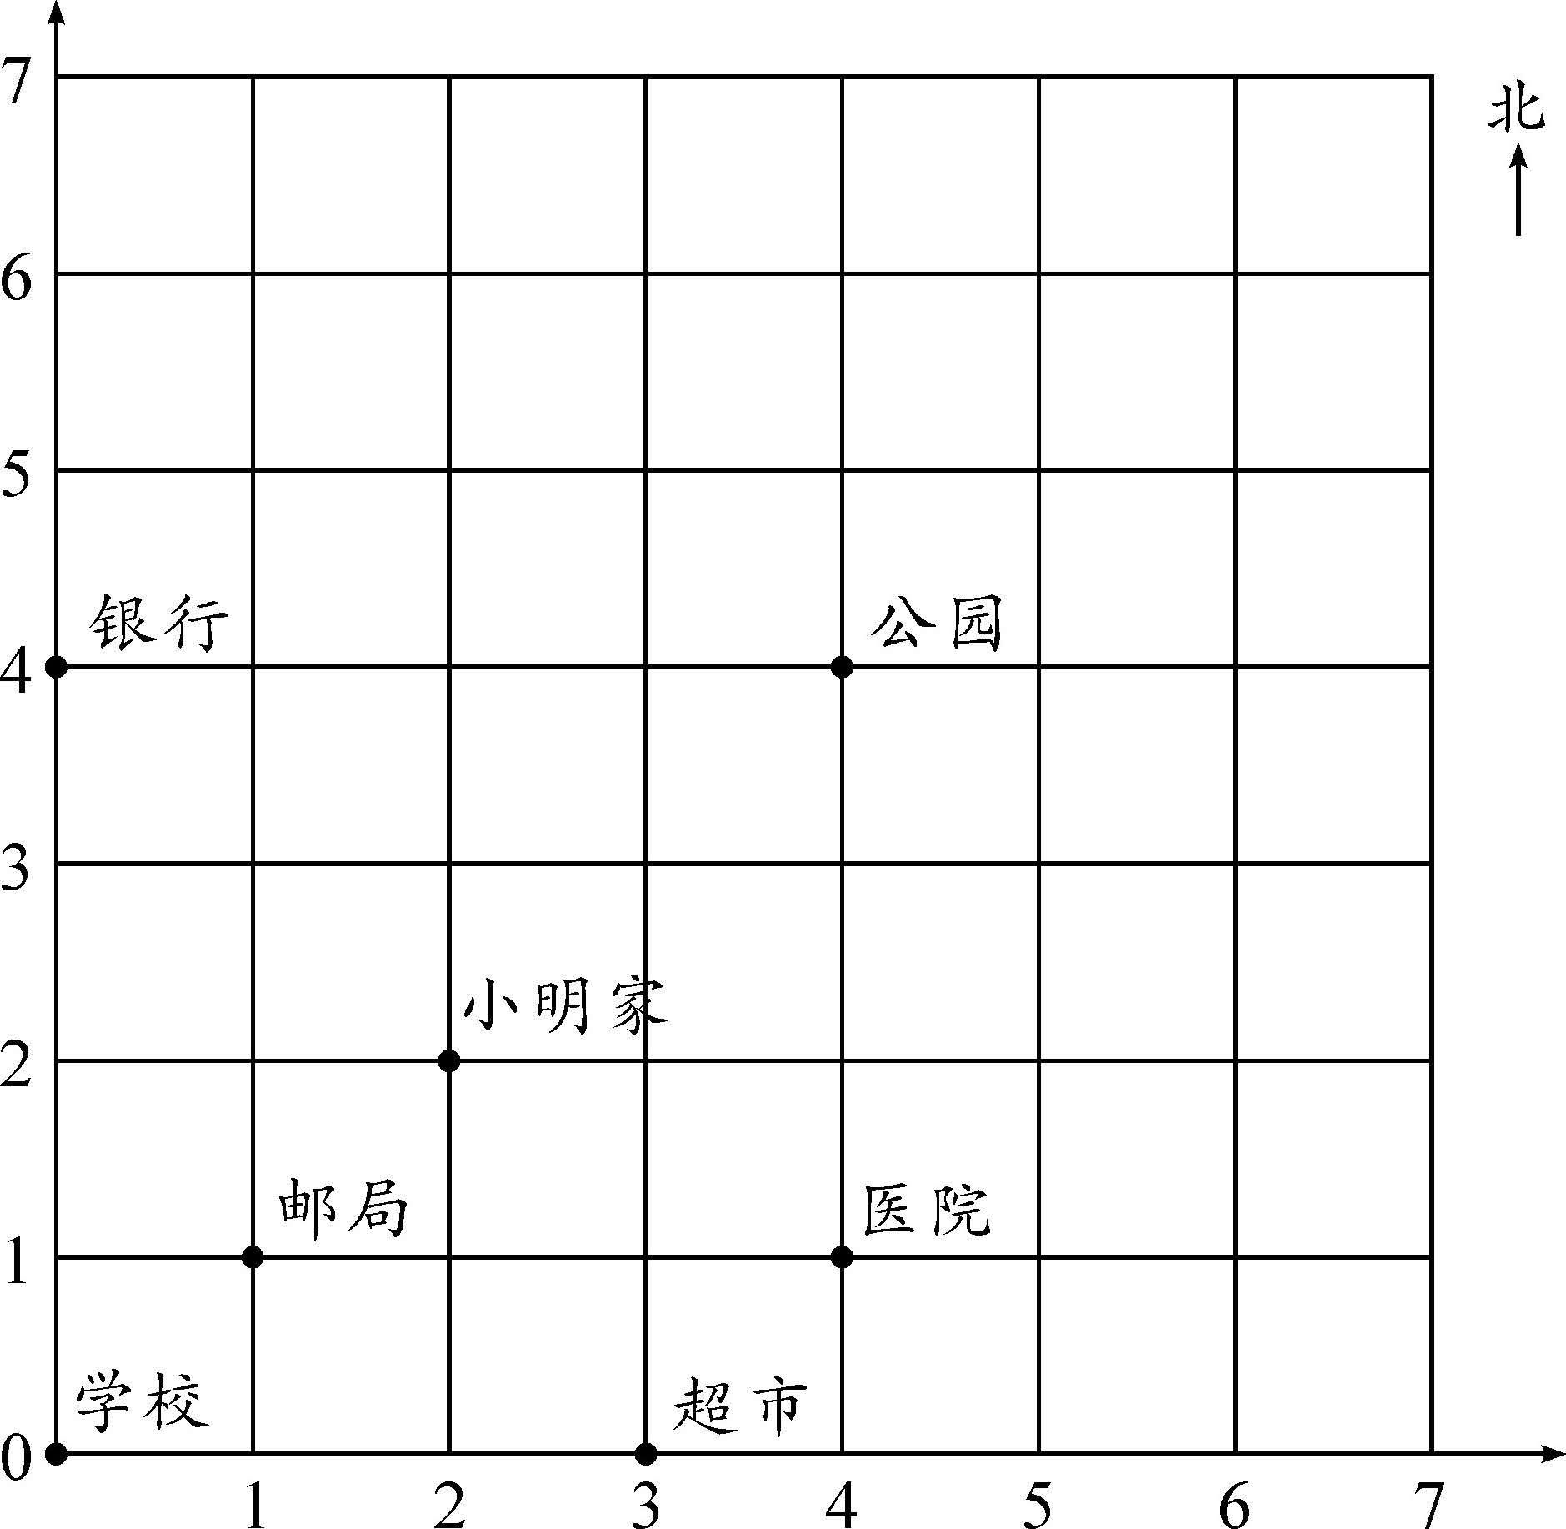

用数对确定位置
我用方格纸上的数对来确定位置。小明家的位置是点(2, 2)。

Slide 5
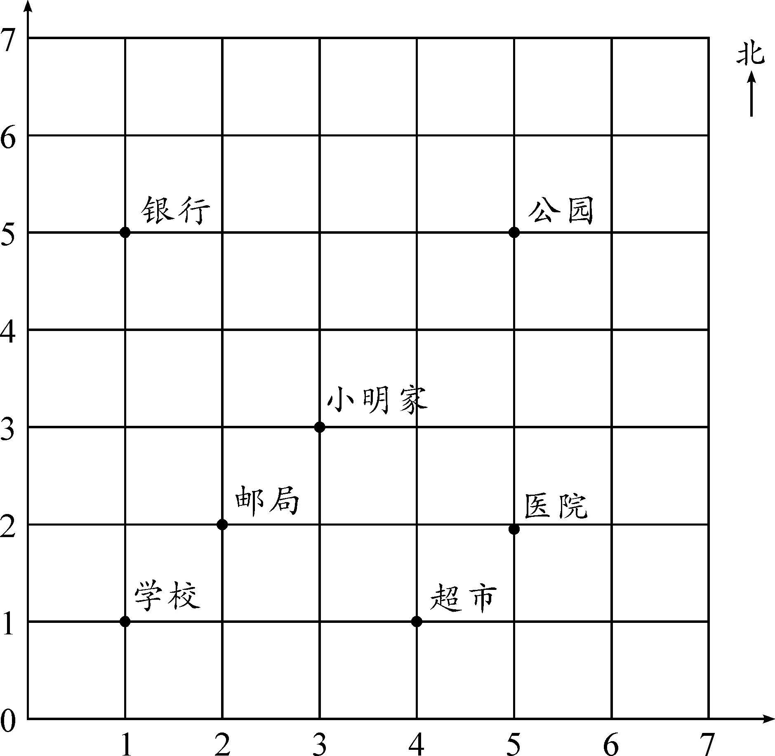

用数对确定位置
我也是用方格纸上的数对来确定位置。小明家的位置是点(3, 3)。

Slide 6
为什么同样是小明家的位置，数对却不同？

Slide 7
邮局(1, 1)
小明家(2, 2)
超市(3, 0)
医院 (4, 1)
银行 (0, 4)
公园 (4, 4)
请你以学校为(0, 0)点，用数对表示出其他地方的位置。

Slide 8
你能总结一下用数对表示位置的方法吗？
先横着看，看在第几列，这个数就是数对当中的第一个数；再竖着看，看在第几行，这个数就是数对中的第二个数，两个数用“，”隔开。

Slide 9
从学校到邮局大约需要走多少米的路？

Slide 10
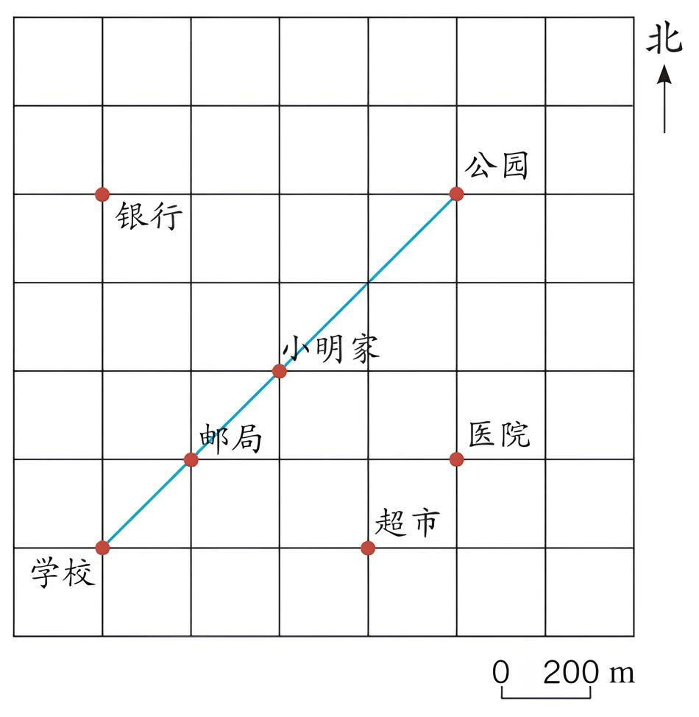
用方向和距离确定位置
邮局在学校东偏北45°约280m的位置。
说一说用方向和距离表示位置的步骤是什么？

Slide 11
用方向和距离确定位置
1.确定观测点，量出相应的角度。
2.量出图上距离，根据比例尺计算出实际距离。

Slide 12
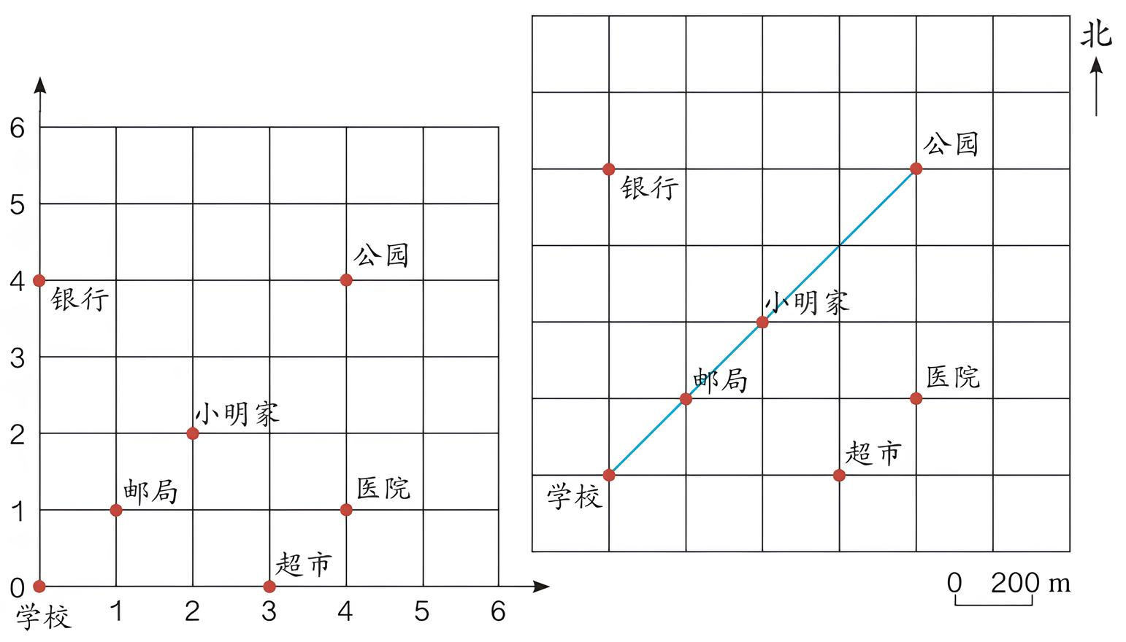
这两种方法有怎样的联系和区别？
1.用数对确定位置，一定要先说列，再说行。
2.用方向和距离确定位置时，一定要先找准物体或地点所在的方向区域，一般先说夹角的方向。
3.两种确定位置的方式都要先确定标准，位置具有相对性。

Slide 13
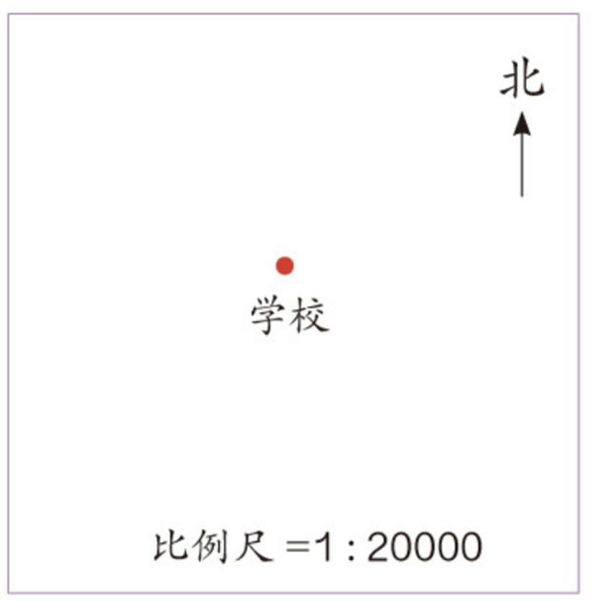
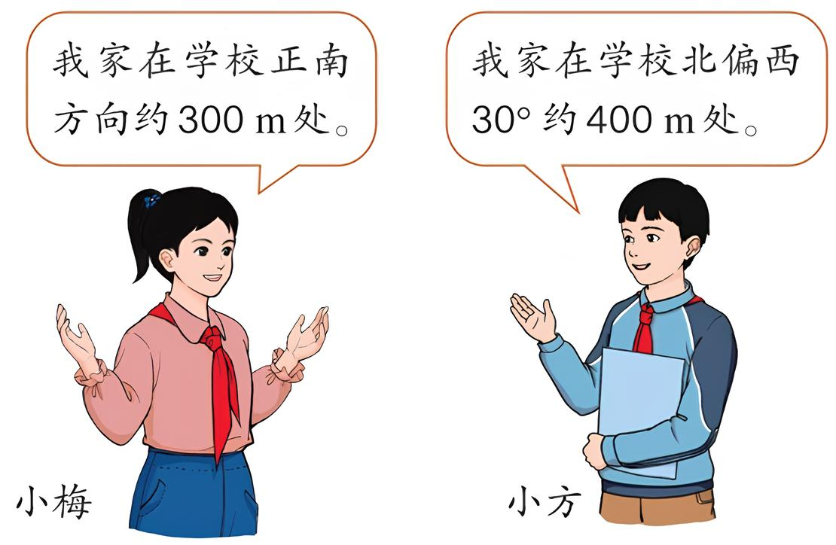
随堂练习
1.在右图中标出他们两家的位置。
【教材P94 练习二十 第1题】
小方家
小梅家

Slide 14
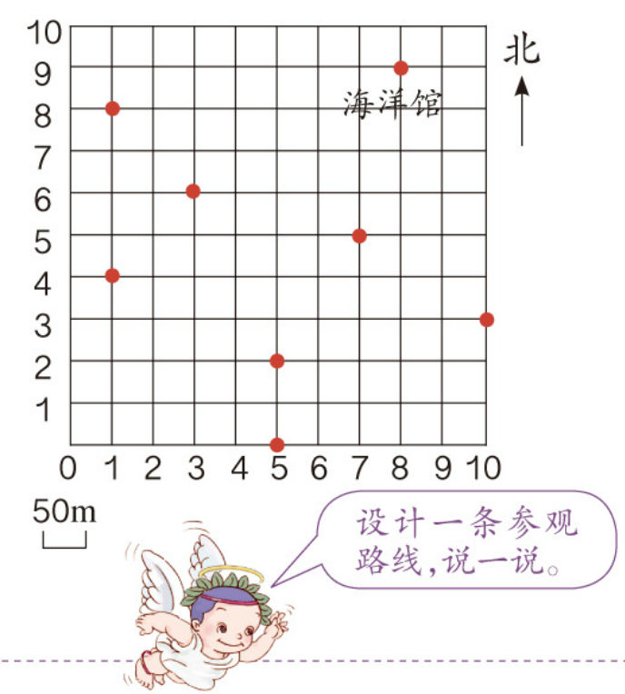
2. 在下面的动物园示意图上标出各个场馆的位置，量一量，并填空。
【教材P94 练习二十 第2题】
（1）动物园大门位于点（5,0），向北走100m到达熊猫馆。
（2）海洋馆位于点（ ， ），在大门的___偏___ ___约___m处。
8
9
熊猫馆
东
北
72°
450
大门

Slide 15
2. 在下面的动物园示意图上标出各个场馆的位置，量一量，并填空。
【教材P94 练习二十 第2题】
（3）大象馆位于点（10，3），在大门的___偏___ ___约___m处。
（4）狮虎山到熊猫馆和大象馆的距离相等，位于点（ ， ）。
东
北
31°
280
狮虎山
熊猫馆
大象馆
7
5
大门

Slide 16
2. 在下面的动物园示意图上标出各个场馆的位置，量一量，并填空。
【教材P94 练习二十 第2题】
鹿苑
（5）鹿苑位于点（1,8），向南走200m到达猩猩馆；科普馆与这两处距离相等，位于点（ ， ）
科普馆
狮虎山
猩猩馆
熊猫馆
大象馆
3
6
大门

Slide 17
2. 在下面的动物园示意图上标出各个场馆的位置，量一量，并填空。
【教材P94 练习二十 第2题】
鹿苑
（6）设计一条参观路线，并用数学语言对路线加以描述。
科普馆
狮虎山
猩猩馆
熊猫馆
大象馆
大门

Slide 18
课堂小结
同学们，今天的数学课你们有哪些收获呢？
用数对确定位置
用方向和距离确定位置

Slide 19
课后作业
完成教材P94“练习二十”第3题。

Slide 20
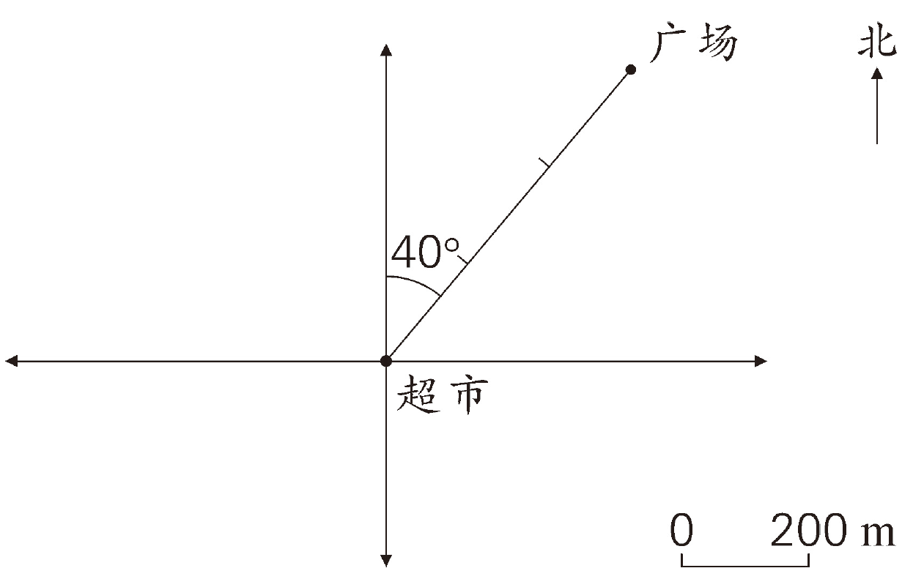
巩固练习
一、观察下图，填一填，画一画。
1. 广场在超市( )偏( )( )°方向( )m处。
北
东
40
600
选自“状元成才路”系列丛书

Slide 21
2. 游乐场在超市的西偏南30°方向600m处，请在图上标出公园的位置。
3. 超市在公园东偏南45°方向400m处，请在图上标出公园的位置。
公园
45°
30°
游乐场
选自“状元成才路”系列丛书

Slide 22
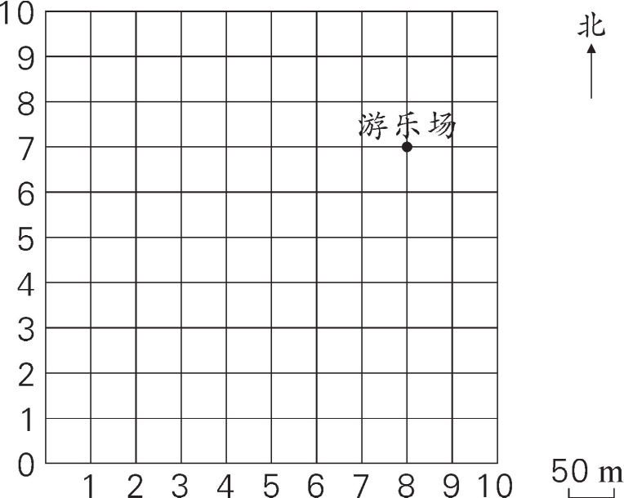
二、在下面的公园示意图上标出各景点的位置及
名称，量一量，并填空。
1. 公园的大门在(3，0) 处，向北走150m，到达观鱼台。
观鱼台
大门
选自“状元成才路”系列丛书

Slide 23
2. 溜冰场位于(1，9)，向南走200m，到达鸟语林。
3. 海洋世界在大门正北方向250m处，位于（ ， ）。
溜冰场
鸟语林
海洋世界
观鱼台
3 5
大门
选自“状元成才路”系列丛书

Slide 24
8 7
4. 游乐场位于（ ， ），大约在大门的（ ）偏（ ）（ ）°方向约（ ）m处。
溜冰场
北
鸟语林
海洋世界
东
35
观鱼台
450
大门
选自“状元成才路”系列丛书

